Slide 1
测试综合技能
1.9 Linux 中查找文件

Slide 2
教学目标
掌握Linux下查找文件的方法
理解Linux下文件查找的原理

Slide 3
铺垫知识
Linux目录和文件基本知识
查看目录、文件；编辑文件，删除目录和文件
打包、压缩以及解压、解包等

Slide 4
目 录
Linux下查找文件

Slide 5
场景分析
在Windows系统下，我们可以使用资源管理器里面查找文件的功能查找文件，那么在Linux下怎样查找文件呢？

Slide 6
查找文件命令—locate命令
命令格式：locate [选项] [参数]
选项：
-d<目录>或--database=<目录>：指定数据库所在的目录
-u：更新slocate数据库 例： locate .tar

Slide 7






查找文件命令—locate命令
为什么查找速度快？
locate 查找文件的原理：查询的是数据库(路径：/var/lib/mlocate)，并不是遍历硬盘来查找
为什么？
该数据库每天更新一次，需要需要的话，可以使用updatedb手动更新

Slide 8
查找文件命令—find
命令格式：find [查找范围] [查找条件] [动作]
对查找后的文件的处理
名称
大小
类型
/name/size
/type
“/” 根目录，代表整个系统
“/bin ”代表bin目录下

Slide 9
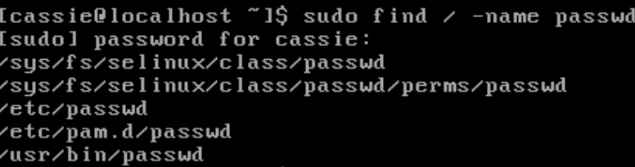
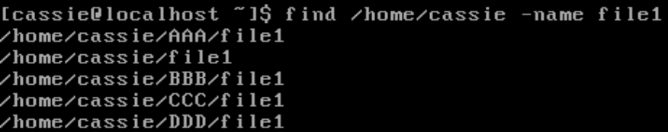
使用名称查找文件
find / -name passwd (根目录下查找名称为“passwd”的文件)
find /home/cassie -name file1 (“/home/cassie ”目录下，查找名称为“file1”的文件）

Slide 10
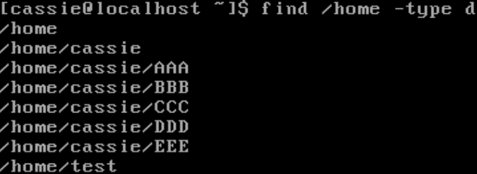
使用类型查找文件
find /home/cassie –type f
“d”表示目录文件
“-”表示普通文件
“c”字符设备文件
“b”块设备文件
“l”表示符号连接文件

Slide 11
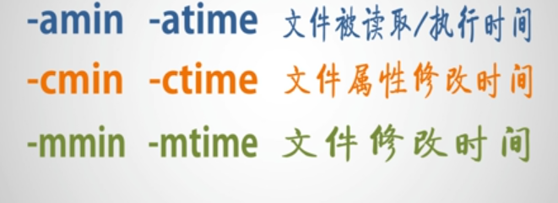
使用时间查找文件
时间参数
例如：find /home –mtime -5 -ls
find /home –mtime +9 -ls
find /hom –mtime 4 -ls
列出5天之内修改的文件
列出9天前修改的文件
列出4天前那天修改的文件

Slide 12



使用时间查找文件
+ - 无符号到底是什么

Slide 13
使用文件大小查找文件
find /home/cassie –size -3K –ls
find /home/cassie –size +100c –ls
find /home/cassie –size 10M -ls
查找比3K小的文件并显示
查找比100字节大的文件并显示
查找等于10M字节的文件并显示
***：
“+” 大于
“-” 小于
“无符号” 等于
注意：
K M G 单位
c 表示字节大小（并非B）

Slide 14
使用归属用户查找文件
例：分别使用user、uid、group、gid查找文件
find /tmp –user root –ls
find /tmp –uid 1000
find /–group group1 -ls
find /–gid 999 –ls
查找/tmp目录下属于root用户的文件
查找/tmp目录下属于uid=1000用户的文件
查找系统归属于group1用户组的文件
查找系统中归属于gid=999用户组的文件

Slide 15
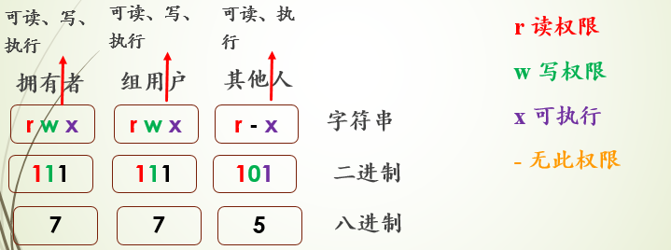
使用文件权限查找相应文件
find /tmp –perm 754 –ls
查找/tmp目录下所有者权限为可读、可写、可执行；所有者所在的组有可读和执行权限；其他用户有读权限

Slide 16
联合查找
在系统中查找文件大小大于1K，小于10M，6天内修改过的普通文件
首先需要了解三种符号
-a 与
-o 或
！ 非
find / \(-size +1K –a –size -10M –a –mtime -6 –a –type f \) -ls

Slide 17
Question

Slide 18
查找选项中的动作
-exec + 动作

